Slide 1
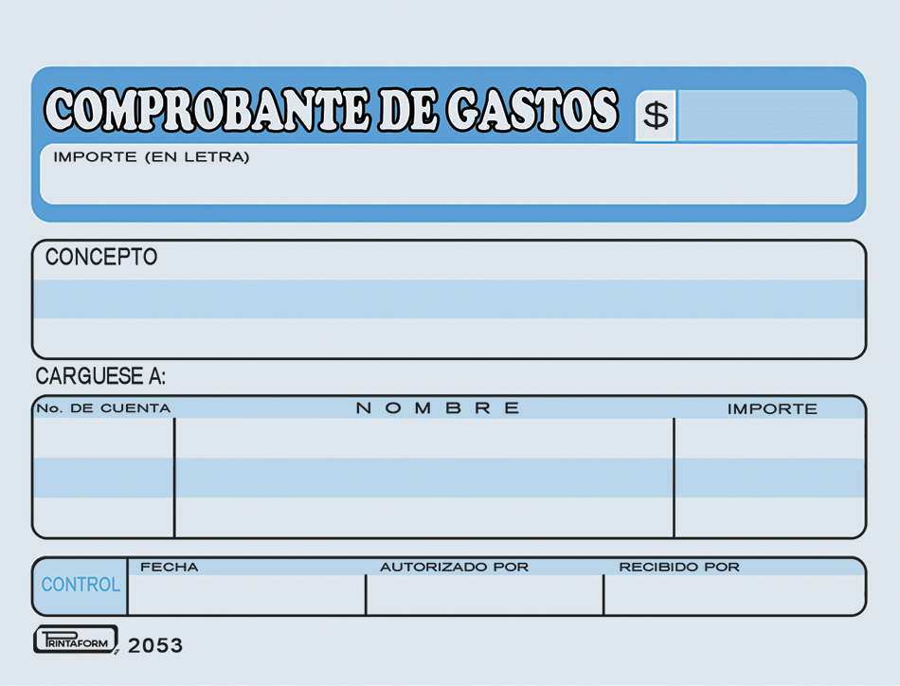
360.00
Trescientos Sesenta Pesos 00/100 M.X.
Comida para 2 personas
Levit Alejo, Felipe Torres, Visita a Granjas de Texcoco Granjas Consentida, Leonesa y Jazmin
Felipe Torres Villegas
Levit Alejo Dimas
$360.00
08/10/25
Felipe Torres Villegas

